Slide 1
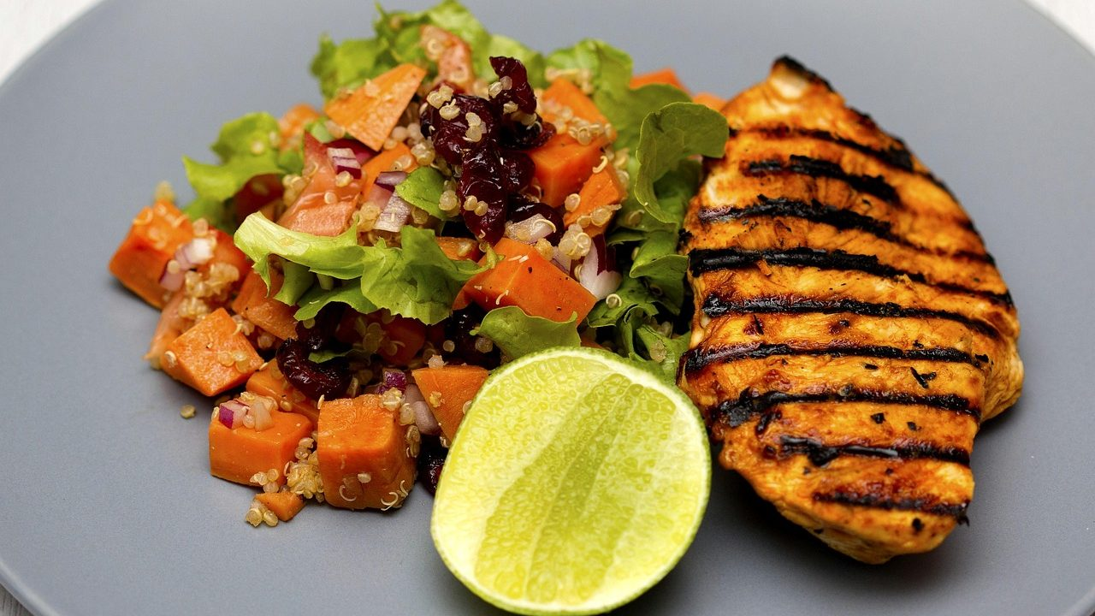
Enfoques altos en
proteína y ayuno
frente a restricción
continua
Salud y Estética
Ver el OA en saludyestetica.lumbre.lat
Notes:
Objeto de aprendizaje de Lumbre · Salud y Estética
Enlace: https://saludyestetica.lumbre.lat/object/sye-c27-r01-oa05-altas-en-proteina-y-ayuno-frente-a-restriccion

Slide 2
Acerca de este OA · 1 de 2
Objetivo
Comparar los enfoques altos en proteína y el ayuno con la restricción continua de alimentos, distinguiendo qué se compara en cada estudio, qué resultados son modestos, cuánto pesa la adherencia y qué límites tienen las comparaciones, sin prescribir pautas.
Enfoques altos en proteína y ayuno frente a restricción continua
2 / 70
Notes:
Enlace al OA: https://saludyestetica.lumbre.lat/object/sye-c27-r01-oa05-altas-en-proteina-y-ayuno-frente-a-restriccion

Slide 3
Acerca de este OA · 2 de 2
Descripción
Quinta lección del curso 27: qué significa «alto en proteína», qué se estudia cuando se compara el ayuno con la restricción continua, por qué los resultados suelen ser modestos y por qué la adherencia y el contexto explican buena parte de la diferencia.
Autoría: Salud y Estética
Etiquetas: proteína · ayuno · restricción continua · adherencia · evidencia
Enfoques altos en proteína y ayuno frente a restricción continua
3 / 70
Notes:
Continuación de «Acerca de este OA» (2 de 2).

Slide 4
Enfoques altos en proteína y ayuno frente a restricción continua · 1 de 3
Público y alcance
Personas adultas (18+) que comparan dietas y quieren decidir con criterios, sin conocimientos previos de nutrición. Es formación educativa: no prescribe dietas ni sustituye la valoración de un profesional sanitario.
Enfoques altos en proteína y ayuno frente a restricción continua
4 / 70

Slide 5
Enfoques altos en proteína y ayuno frente a restricción continua · 2 de 3
Caso ficticio. Tomás, nombre inventado, tiene treinta y ocho años, entrena tres veces por semana y quiere perder grasa. Un amigo le dice que la clave es comer «mucha proteína» y ayunar dieciséis horas; otro le asegura que eso es mercadotecnia y que sólo hay que comer menos; un tercero le manda un video donde alguien compara todas las dietas y concluye que «el ayuno gana».
Enfoques altos en proteína y ayuno frente a restricción continua
5 / 70
Notes:
Continuación de «Enfoques altos en proteína y ayuno frente a restricción continua» (2 de 3).

Slide 6
Enfoques altos en proteína y ayuno frente a restricción continua · 3 de 3
Tomás trabaja por turnos, come a deshoras y no quiere pelearse con su familia en la mesa. Quiere saber qué se ha comparado de verdad, qué tan grandes son las diferencias y qué puede sostener sin volverse esclavo de un horario. Esta lección no le receta una estrategia: le enseña a leer las comparaciones y a decidir con criterios.
Enfoques altos en proteína y ayuno frente a restricción continua
6 / 70
Notes:
Continuación de «Enfoques altos en proteína y ayuno frente a restricción continua» (3 de 3).

Slide 7
Qué se compara exactamente · 1 de 2
Cuando alguien dice «la proteína ayuda» o «el ayuno funciona», hay que preguntar contra qué. No es lo mismo comparar un patrón alto en proteína con uno normal manteniendo la misma ingesta total, que comparar una dieta libre con otra restringida. Tampoco es lo mismo medir peso que grasa, músculo, glucosa o saciedad. Y no es lo mismo un estudio de ocho semanas que uno de dos años. Sin esas tres coordenadas —qué se cambia, qué se mide y durante cuánto tiempo— la frase «funciona» no significa nada. La pregunta correcta es siempre: ¿comparado con qué, medido cómo y durante cuánto tiempo?
Enfoques altos en proteína y ayuno frente a restricción continua
7 / 70

Slide 8
Qué se compara exactamente · 2 de 2
La palabra «alto en proteína» también es relativa: puede significar más proteína que la recomendación general, más que la que comía la persona antes o un porcentaje alto del total. En los estudios, esas definiciones cambian y a veces no se declaran con claridad. Lo mismo pasa con el ayuno: una ventana de alimentación de ocho a diez horas no es igual que saltarse el desayuno todos los días ni que ayunar un día completo. Comparar estrategias exige nombrar la versión concreta, no la etiqueta. Sin esa precisión, se discute sobre nombres y no sobre prácticas.
Enfoques altos en proteína y ayuno frente a restricción continua
8 / 70
Notes:
Continuación de «Qué se compara exactamente» (2 de 2).

Slide 9
Proteína: saciedad y músculo, con matices · 1 de 4
La proteína tiene dos papeles que sí importan: aumenta la saciedad y, junto con el entrenamiento de fuerza, ayuda a conservar masa muscular cuando se pierde peso. Eso no significa que más sea siempre mejor. En un ensayo con mujeres adultas con obesidad y una dieta de bajo aporte energético, un mayor aporte de proteína no aumentó la saciedad ni la pérdida de peso frente a un aporte normal, sin importar el contenido de carbohidratos. Es un estudio concreto, no la última palabra, pero basta para desconfiar de la idea de que duplicar proteína multiplica resultados.
Enfoques altos en proteína y ayuno frente a restricción continua
9 / 70

Slide 10
Proteína: saciedad y músculo, con matices · 2 de 4
También importa de dónde viene la proteína. Un patrón que sube la proteína a base de embutidos, carnes procesadas y batidos puede desplazar fruta, verdura, legumbres y fibra. La proteína vegetal —frijol, lenteja, garbanzo, soya, semillas— trae fibra y otros nutrientes, y encaja bien en la mesa mexicana. Si el objetivo es conservar músculo, la proteína importa, pero el entrenamiento de fuerza y la energía suficiente importan tanto como el nutriente de moda. No hay una cifra que esta lección pueda darte sin convertirla en prescripción.
Enfoques altos en proteína y ayuno frente a restricción continua
10 / 70
Notes:
Continuación de «Proteína: saciedad y músculo, con matices» (2 de 4).

Slide 11
Proteína: saciedad y músculo, con matices · 3 de 4
Qué es y qué no es esta lección
Formación intermedia de carácter informativo. Compara enfoques altos en proteína y ayuno con la restricción continua; no prescribe dietas, horarios ni cantidades y no sustituye la valoración de un profesional sanitario.
El horario no es la dieta
Concentrar las comidas en una ventana no compensa una alimentación pobre ni garantiza más pérdida de grasa. La evidencia compara ingestas totales y adherencia, no promesas de un video.
Enfoques altos en proteína y ayuno frente a restricción continua
11 / 70
Notes:
Continuación de «Proteína: saciedad y músculo, con matices» (3 de 4).

Slide 12
Proteína: saciedad y músculo, con matices · 4 de 4
Mide lo que puedes sostener
Antes de elegir, pregúntate si la estrategia cabe en tu trabajo, tu familia y tu presupuesto. La adherencia no es un adorno del estudio: es parte del resultado.
Enfoques altos en proteína y ayuno frente a restricción continua
12 / 70
Notes:
Continuación de «Proteína: saciedad y músculo, con matices» (4 de 4).

Slide 13
Ayuno frente a restricción continua · 1 de 2
El ayuno con ventana horaria concentra la comida en unas horas y deja un periodo sin ingerir energía. En adultos con síndrome metabólico, una ventana de ocho a diez horas mejoró modestamente la regulación de la glucosa y favoreció algo de pérdida de peso frente al cuidado habitual, con buena adherencia durante el estudio. Ese resultado es real, pero no compara el ayuno con una restricción continua bien hecha: lo compara con el cuidado estándar. Para saber si el ayuno es superior a comer menos de forma continua hay que mirar otros estudios.
Enfoques altos en proteína y ayuno frente a restricción continua
13 / 70

Slide 14
Ayuno frente a restricción continua · 2 de 2
Una revisión amplia de ensayos encontró que todas las estrategias de ayuno y de restricción continua redujeron el peso frente a una dieta libre, y que los beneficios sobre peso y factores cardiometabólicos eran similares. Señaló diferencias menores, algún beneficio del ayuno en días alternos en estudios cortos, y la necesidad de ensayos más largos. La conclusión práctica no es «ayunar gana» ni «ayunar no sirve»: es que, cuando la ingesta total se parece, el horario no produce un milagro. Lo que cambia es cómo se reparte la comida y si esa forma de comer te resulta sostenible.
Enfoques altos en proteína y ayuno frente a restricción continua
14 / 70
Notes:
Continuación de «Ayuno frente a restricción continua» (2 de 2).

Slide 15
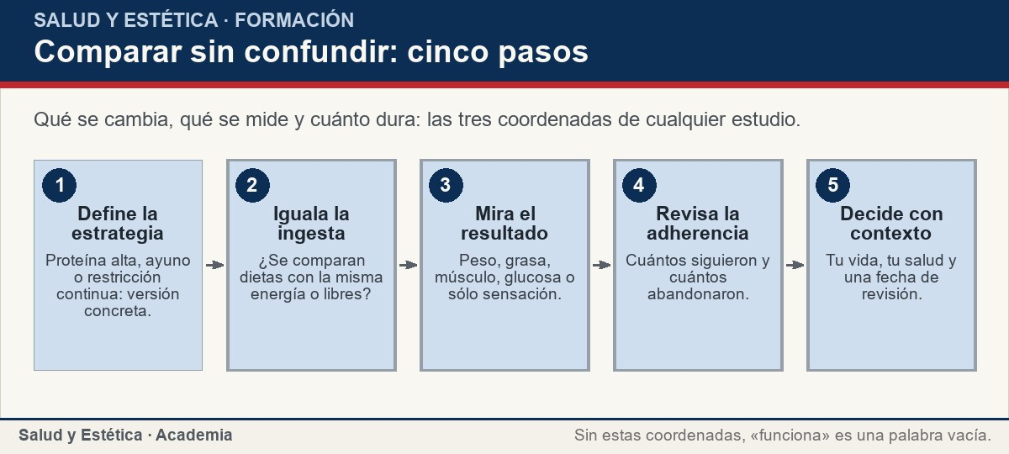
Ayuno frente a restricción continua
Qué se cambia, qué se mide y cuánto dura: las tres coordenadas de cualquier estudio.
Ver imagen original en el OA
Notes:
Imagen del OA: assets/fig-1-flujo.jpg
Texto alternativo: Comparar sin confundir: cinco pasos
Pie: Qué se cambia, qué se mide y cuánto dura: las tres coordenadas de cualquier estudio.
Enlace: https://saludyestetica.lumbre.lat/object/sye-c27-r01-oa05-altas-en-proteina-y-ayuno-frente-a-restriccion

Slide 16
Resultados modestos y adherencia · 1 de 2
Las diferencias entre estrategias suelen ser modestas. La revisión de ayuno frente a restricción continua habla de beneficios similares y de diferencias menores; el ensayo de proteína no encontró ventaja adicional al subirla. Eso no significa que las dietas no sirvan: significa que el efecto grande no viene de la etiqueta, sino de comer menos energía que la que gastas y de sostenerlo. La adherencia es la variable que más pesa y la que menos aparece en los anuncios, porque no se puede fotografiar.
Enfoques altos en proteína y ayuno frente a restricción continua
16 / 70

Slide 17
Resultados modestos y adherencia · 2 de 2
La adherencia no es fuerza de voluntad. Depende de horarios de trabajo, turnos, familia, presupuesto, hambre, cocina disponible y vida social. Un ayuno que te aísla en las comidas familiares o un patrón alto en proteína que exige productos caros pueden funcionar en un estudio y fallar en tu casa. Elegir una estrategia es elegir también su logística. Si la estrategia te obliga a compensar, a esconderte o a romper tu relación con la comida, el problema no es tu disciplina: es el diseño. La estrategia que se adapta a tu semana suele vencer a la que se ve perfecta en un video.
Enfoques altos en proteína y ayuno frente a restricción continua
17 / 70
Notes:
Continuación de «Resultados modestos y adherencia» (2 de 2).

Slide 18
Resultados modestos y adherencia
Lo que se dice de la proteína y el ayuno, y cómo leerlo sin convertirlo en receta. La tercera columna ordena la comparación.
Enfoques altos en proteína y ayuno frente a restricción continua
18 / 70
Notes:
Título completo de la tabla que sigue.

Slide 19
Tabla · 1 de 2
Lo que se dice | Qué muestra la evidencia | Qué hacer con criterio
«Más proteína siempre pierde más grasa» | Ayuda a la saciedad y al músculo, pero no multiplica el resultado | Cubrir proteína con alimentos y entrenar fuerza.
«El ayuno quema grasa aparte» | Los beneficios son modestos y similares a restringir | Comparar con otras formas de comer menos.
«Si no ayunas, no funcionas» | El horario es una herramienta, no una obligación | Elegir según vida, salud y adherencia.
Enfoques altos en proteína y ayuno frente a restricción continua
19 / 70
Notes:
Tabla del OA: Tabla
Enlace: https://saludyestetica.lumbre.lat/object/sye-c27-r01-oa05-altas-en-proteina-y-ayuno-frente-a-restriccion

Slide 20
Tabla · 2 de 2
Lo que se dice | Qué muestra la evidencia | Qué hacer con criterio
«La proteína no importa, sólo las calorías» | Importa para conservar músculo y saciedad | No reducirla a un número ni olvidar la variedad.
«Es cuestión de disciplina» | La adherencia depende de logística y contexto | Diseñar una estrategia que quepa en tu semana.
Enfoques altos en proteína y ayuno frente a restricción continua
20 / 70
Notes:
Tabla del OA: Tabla
Enlace: https://saludyestetica.lumbre.lat/object/sye-c27-r01-oa05-altas-en-proteina-y-ayuno-frente-a-restriccion

Slide 21
Límites de las comparaciones · 1 de 2
Los estudios tienen límites que conviene nombrar. Muchos duran pocas semanas o meses; la ingesta se reporta con diarios que se olvidan o se completan a ojo; las definiciones de «alto en proteína» y de «ayuno» cambian; y las poblaciones suelen ser adultos con sobrepeso u obesidad, no deportistas, embarazadas, personas mayores frágiles ni personas con enfermedades. Un promedio de grupo no dice qué pasará contigo. Y que dos estrategias produzcan una pérdida de peso parecida no significa que sean iguales en todo: cambian la saciedad, el horario, la vida social y el riesgo de efectos adversos.
Enfoques altos en proteína y ayuno frente a restricción continua
21 / 70

Slide 22
Límites de las comparaciones · 2 de 2
También hay que distinguir asociación de causa. Que las personas que ayunan tiendan a bajar de peso no prueba que el ayuno sea la causa: puede que coman menos, se muevan más o sigan un plan con más apoyo. Los ensayos controlados ayudan más, pero incluso ellos tienen abandonos y mediciones imperfectas. La evidencia se lee por capas: qué es sólido, qué es preliminar y qué sigue siendo incierto. Ninguna capa autoriza a prometer que una estrategia funcionará en todas las personas. Por eso conviene leer la discusión del estudio y no sólo el titular.
Enfoques altos en proteína y ayuno frente a restricción continua
22 / 70
Notes:
Continuación de «Límites de las comparaciones» (2 de 2).

Slide 23
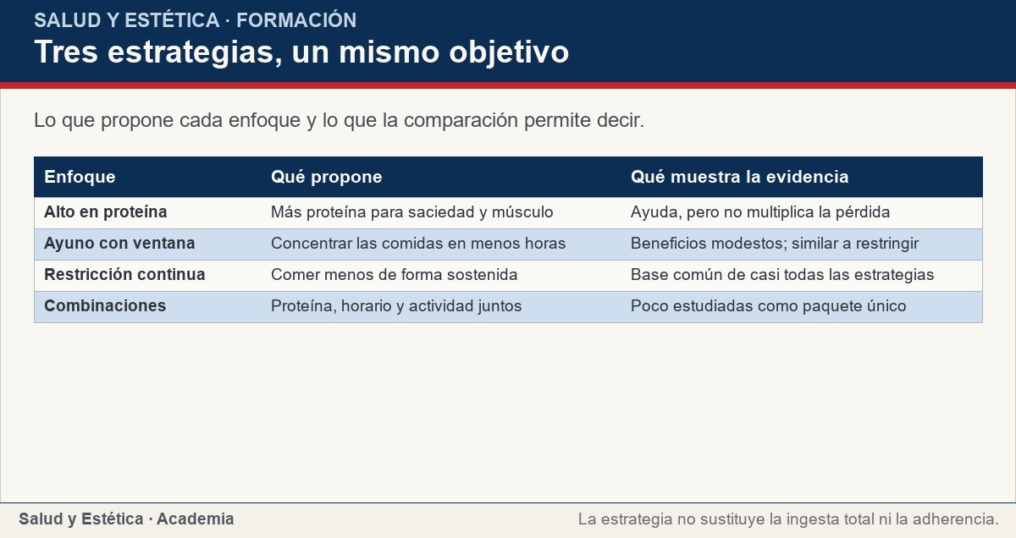
Límites de las comparaciones
Lo que propone cada enfoque y lo que la comparación permite decir.
Ver imagen original en el OA
Notes:
Imagen del OA: assets/fig-2-matriz.jpg
Texto alternativo: Tres estrategias, un mismo objetivo
Pie: Lo que propone cada enfoque y lo que la comparación permite decir.
Enlace: https://saludyestetica.lumbre.lat/object/sye-c27-r01-oa05-altas-en-proteina-y-ayuno-frente-a-restriccion

Slide 24
Cómo decidir sin receta · 1 de 2
Para decidir, empieza por tu vida y no por la etiqueta. ¿Qué horarios tienes? ¿Comes con tu familia? ¿Entrenas? ¿Tienes una condición de salud o tomas medicación? ¿Cuál es tu presupuesto? Después elige una estrategia que puedas sostener al menos unas semanas y define qué vas a observar: hambre, energía, sueño, digestión, fuerza, adherencia real. No elijas por lo que promete un video, sino por lo que cabe en tu semana y por la evidencia que reconoce sus límites. Escribe las respuestas antes de elegir; te evitarán cambiar de plan cada semana.
Enfoques altos en proteína y ayuno frente a restricción continua
24 / 70

Slide 25
Cómo decidir sin receta · 2 de 2
Si el objetivo es perder grasa, la proteína suficiente y el entrenamiento de fuerza ayudan a conservar músculo; el ayuno puede ser una forma de organizar las comidas para algunas personas, no una obligación biológica. Cualquier estrategia que elimine grupos debe cuidar la variedad y la fibra. Y si tienes diabetes tratada, enfermedad renal o hepática, antecedentes de trastorno de la conducta alimentaria, embarazo, lactancia o tomas medicación con horarios, la decisión se revisa con un profesional. Esta lección compara; no diseña tu plan.
Enfoques altos en proteína y ayuno frente a restricción continua
25 / 70
Notes:
Continuación de «Cómo decidir sin receta» (2 de 2).

Slide 26
Sección
Cómo decidir sin receta · Procedimiento: comparar dos enfoques antes de probar · Paso 1 de 6
Escribe las dos estrategias en una frase
Sin eslóganes: «subir proteína en las comidas principales y mantener el resto» o «concentrar las comidas en una ventana». Si no puedes describirlas, no puedes compararlas.
Enfoques altos en proteína y ayuno frente a restricción continua
26 / 70
Notes:
Recorrido: Procedimiento: comparar dos enfoques antes de probar
Paso 1 de 6: Escribe las dos estrategias en una frase
Texto del paso: Sin eslóganes: «subir proteína en las comidas principales y mantener el resto» o «concentrar las comidas en una ventana». Si no puedes describirlas, no puedes compararlas.
Enlace: https://saludyestetica.lumbre.lat/object/sye-c27-r01-oa05-altas-en-proteina-y-ayuno-frente-a-restriccion

Slide 27
Sección
Cómo decidir sin receta · Procedimiento: comparar dos enfoques antes de probar · Paso 2 de 6
Iguala lo que se compara
Pregunta si los estudios igualaron la ingesta total o si una dieta era libre. Comparar un ayuno con una dieta libre no dice si el ayuno es mejor que restringir de forma continua.
Enfoques altos en proteína y ayuno frente a restricción continua
27 / 70
Notes:
Recorrido: Procedimiento: comparar dos enfoques antes de probar
Paso 2 de 6: Iguala lo que se compara
Texto del paso: Pregunta si los estudios igualaron la ingesta total o si una dieta era libre. Comparar un ayuno con una dieta libre no dice si el ayuno es mejor que restringir de forma continua.
Enlace: https://saludyestetica.lumbre.lat/object/sye-c27-r01-oa05-altas-en-proteina-y-ayuno-frente-a-restriccion

Slide 28
Sección
Cómo decidir sin receta · Procedimiento: comparar dos enfoques antes de probar · Paso 3 de 6
Separa los resultados
Anota qué se midió: peso, grasa, músculo, glucosa, presión, hambre. Un cambio de peso no equivale a una mejora de salud, y una mejora de glucosa no equivale a más pérdida de grasa.
Enfoques altos en proteína y ayuno frente a restricción continua
28 / 70
Notes:
Recorrido: Procedimiento: comparar dos enfoques antes de probar
Paso 3 de 6: Separa los resultados
Texto del paso: Anota qué se midió: peso, grasa, músculo, glucosa, presión, hambre. Un cambio de peso no equivale a una mejora de salud, y una mejora de glucosa no equivale a más pérdida de grasa.
Enlace: https://saludyestetica.lumbre.lat/object/sye-c27-r01-oa05-altas-en-proteina-y-ayuno-frente-a-restriccion

Slide 29
Sección
Cómo decidir sin receta · Procedimiento: comparar dos enfoques antes de probar · Paso 4 de 6
Busca la adherencia
Revisa cuántas personas abandonaron y cómo se midió el cumplimiento. Un resultado promedio con la mitad de abandonos no se traslada a tu casa sin más.
Enfoques altos en proteína y ayuno frente a restricción continua
29 / 70
Notes:
Recorrido: Procedimiento: comparar dos enfoques antes de probar
Paso 4 de 6: Busca la adherencia
Texto del paso: Revisa cuántas personas abandonaron y cómo se midió el cumplimiento. Un resultado promedio con la mitad de abandonos no se traslada a tu casa sin más.
Enlace: https://saludyestetica.lumbre.lat/object/sye-c27-r01-oa05-altas-en-proteina-y-ayuno-frente-a-restriccion

Slide 30
Sección
Cómo decidir sin receta · Procedimiento: comparar dos enfoques antes de probar · Paso 5 de 6
Prueba en tu contexto
Elige una versión que quepa en tus horarios y tu presupuesto. Define de antemano qué observarás y durante cuánto tiempo; no cambies cinco cosas a la vez.
Enfoques altos en proteína y ayuno frente a restricción continua
30 / 70
Notes:
Recorrido: Procedimiento: comparar dos enfoques antes de probar
Paso 5 de 6: Prueba en tu contexto
Texto del paso: Elige una versión que quepa en tus horarios y tu presupuesto. Define de antemano qué observarás y durante cuánto tiempo; no cambies cinco cosas a la vez.
Enlace: https://saludyestetica.lumbre.lat/object/sye-c27-r01-oa05-altas-en-proteina-y-ayuno-frente-a-restriccion

Slide 31
Sección
Cómo decidir sin receta · Procedimiento: comparar dos enfoques antes de probar · Paso 6 de 6
Revisa con criterios
En la fecha que elijas, compara lo observado con lo que esperabas. Si hay síntomas, pérdida de peso no buscada o descontrol, consulta en lugar de apretar más la regla.
Enfoques altos en proteína y ayuno frente a restricción continua
31 / 70
Notes:
Recorrido: Procedimiento: comparar dos enfoques antes de probar
Paso 6 de 6: Revisa con criterios
Texto del paso: En la fecha que elijas, compara lo observado con lo que esperabas. Si hay síntomas, pérdida de peso no buscada o descontrol, consulta en lugar de apretar más la regla.
Enlace: https://saludyestetica.lumbre.lat/object/sye-c27-r01-oa05-altas-en-proteina-y-ayuno-frente-a-restriccion

Slide 32
Cómo decidir sin receta · Caso ficticio: la decisión de Tomás · Paso 1 de 3
Los datos del caso
Caso ficticio. Tomás, nombre inventado, trabaja por turnos, entrena tres veces por semana y quiere perder grasa. Un amigo le propone ayuno de dieciséis horas; otro, subir la proteína; otro, sólo comer menos. Cena con su familia dos veces por semana.
Enfoques altos en proteína y ayuno frente a restricción continua
32 / 70
Notes:
Recorrido: Caso ficticio: la decisión de Tomás
Paso 1 de 3: Los datos del caso
Texto del paso: Caso ficticio. Tomás, nombre inventado, trabaja por turnos, entrena tres veces por semana y quiere perder grasa. Un amigo le propone ayuno de dieciséis horas; otro, subir la proteína; otro, sólo comer menos. Cena con su familia dos veces por semana.
Enlace: https://saludyestetica.lumbre.lat/object/sye-c27-r01-oa05-altas-en-proteina-y-ayuno-frente-a-restriccion

Slide 33
Cómo decidir sin receta · Caso ficticio: la decisión de Tomás · Paso 2 de 3
Lo que aparece al comparar
Tomás ve que el ayuno y la restricción continua producen beneficios similares cuando la ingesta se parece; que la proteína ayuda a la saciedad y al músculo, pero no multiplica la pérdida; y que su turno rotativo complica una ventana fija. También nota que ningún estudio le promete resultados para su caso.
Enfoques altos en proteína y ayuno frente a restricción continua
33 / 70
Notes:
Recorrido: Caso ficticio: la decisión de Tomás
Paso 2 de 3: Lo que aparece al comparar
Texto del paso: Tomás ve que el ayuno y la restricción continua producen beneficios similares cuando la ingesta se parece; que la proteína ayuda a la saciedad y al músculo, pero no multiplica la pérdida; y que su turno rotativo complica una ventana fija. También nota que ningún estudio le promete resultados para su caso.
Enlace: https://saludyestetica.lumbre.lat/object/sye-c27-r01-oa05-altas-en-proteina-y-ayuno-frente-a-restriccion

Slide 34
Cómo decidir sin receta · Caso ficticio: la decisión de Tomás · Paso 3 de 3
Qué decide y por qué
Tomás no adopta el ayuno de su amigo ni compra batidos. Elige una versión que cabe en su semana: comidas principales con una fuente de proteína y verdura, y un horario flexible cuando el turno cambia. Entrena fuerza, observa hambre y energía, y define una revisión al mes. Si tuviera una condición de salud, llevaría la decisión a su profesional.
Enfoques altos en proteína y ayuno frente a restricción continua
34 / 70
Notes:
Recorrido: Caso ficticio: la decisión de Tomás
Paso 3 de 3: Qué decide y por qué
Texto del paso: Tomás no adopta el ayuno de su amigo ni compra batidos. Elige una versión que cabe en su semana: comidas principales con una fuente de proteína y verdura, y un horario flexible cuando el turno cambia. Entrena fuerza, observa hambre y energía, y define una revisión al mes. Si tuviera una condición de salud, llevaría la decisión a su profesional.
Enlace: https://saludyestetica.lumbre.lat/object/sye-c27-r01-oa05-altas-en-proteina-y-ayuno-frente-a-restriccion

Slide 35
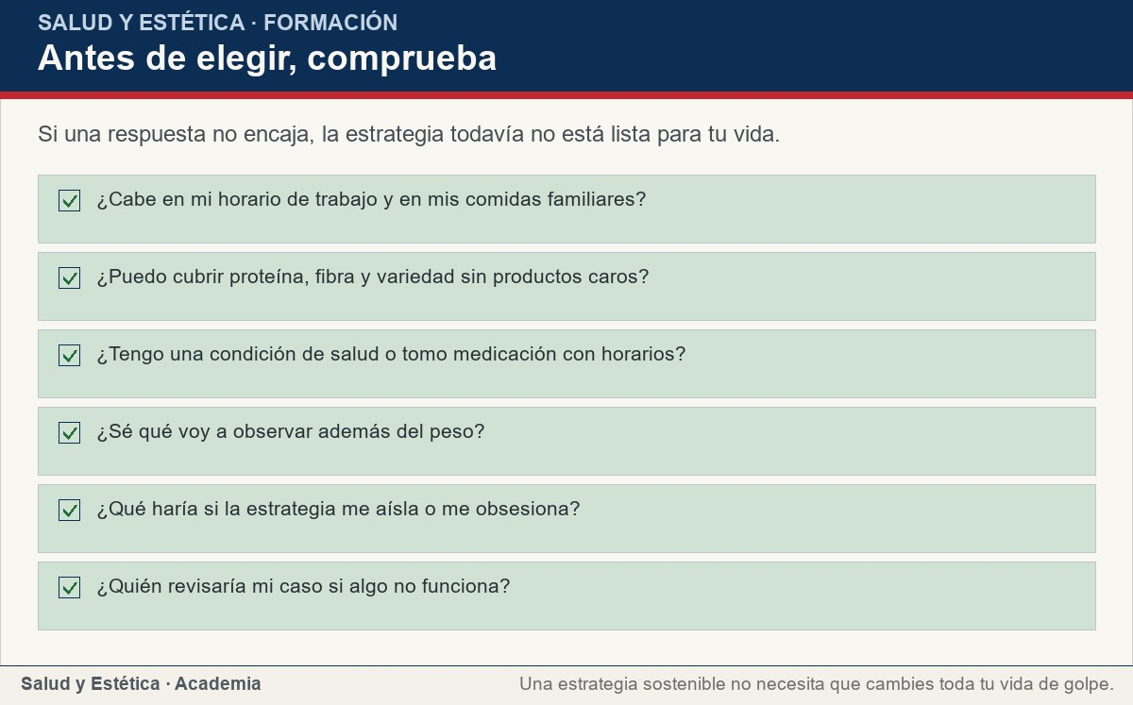
Cómo decidir sin receta
Si una respuesta no encaja, la estrategia todavía no está lista para tu vida.
Ver imagen original en el OA
Notes:
Imagen del OA: assets/fig-3-checklist.jpg
Texto alternativo: Antes de elegir, comprueba
Pie: Si una respuesta no encaja, la estrategia todavía no está lista para tu vida.
Enlace: https://saludyestetica.lumbre.lat/object/sye-c27-r01-oa05-altas-en-proteina-y-ayuno-frente-a-restriccion

Slide 36
Errores frecuentes · 1 de 2
•
Comparar una dieta libre con una restringida. Si un grupo come sin límite y otro restringe, la diferencia puede deberse a la ingesta total y no al horario o a la proteína. La comparación honesta iguala lo que se pueda igualar.
•
Creer que el ayuno tiene un efecto mágico. Los beneficios del ayuno son modestos y similares a los de la restricción continua cuando la ingesta se parece. El horario organiza la comida; no sustituye el balance energético.
Enfoques altos en proteína y ayuno frente a restricción continua
36 / 70

Slide 37
Errores frecuentes · 2 de 2
•
Subir la proteína a base de ultraprocesados. Embutidos, carnes procesadas y batidos pueden desplazar fibra, fruta y verdura. La proteína es un nutriente, no una licencia para abandonar la variedad.
•
Atribuir el resultado a una sola cosa. Quien cambia horario, proteína, actividad y sueño a la vez no puede saber qué produjo el efecto. Para aprender algo, cambia poco y registra lo observado.
Enfoques altos en proteína y ayuno frente a restricción continua
37 / 70
Notes:
Continuación de «Errores frecuentes» (2 de 2).

Slide 38
Criterios para decidir · 1 de 3
1.
Si comparas dos estrategias, revisa si igualaron la ingesta total y qué resultado midieron.
2.
Si una estrategia promete más pérdida de grasa sólo por el horario, pide la comparación con restricción continua.
3.
Si la proteína desplaza fruta, verdura o fibra, la estrategia está perdiendo calidad aunque el número suba.
4.
Si el ayuno te aísla, te obsesiona o no cabe en tu trabajo, no es una buena estrategia para ti.
Enfoques altos en proteína y ayuno frente a restricción continua
38 / 70

Slide 39
Criterios para decidir · 2 de 3
5.
Si tienes una condición de salud, embarazo, lactancia o medicación con horarios, consulta antes de cambiar.
Límites y escalamiento
Consulta con un profesional sanitario antes de probar ayunos o cambios importantes de proteína si estás embarazada o amamantando, si tienes diabetes tratada, enfermedad renal o hepática, antecedentes de trastorno de la conducta alimentaria, si tomas medicación que exige horarios o si eres una persona mayor con fragilidad.
Enfoques altos en proteína y ayuno frente a restricción continua
39 / 70
Notes:
Continuación de «Criterios para decidir» (2 de 3).

Slide 40
Criterios para decidir · 3 de 3
También merece consulta el mareo, la fatiga que no cede, la pérdida de peso no buscada, la caída de cabello, las alteraciones del ciclo menstrual o cualquier síntoma que aparezca con el nuevo patrón. Esta lección compara estrategias y explica límites; no prescribe horarios, cantidades ni tratamientos. Si hay señales de desmayo, confusión o deshidratación, busca atención urgente.
Enfoques altos en proteína y ayuno frente a restricción continua
40 / 70
Notes:
Continuación de «Criterios para decidir» (3 de 3).

Slide 41
Actividad 1 · Opción múltiple
Sección: Comprueba lo que aprendiste
¿Qué encontró la revisión que comparó el ayuno con la restricción continua?
A) Que el ayuno siempre es superior.
B) Que ambos reducen el peso y los beneficios son similares.
C) Que la restricción continua no funciona.
D) Que ninguno de los dos reduce el peso.
Enfoques altos en proteína y ayuno frente a restricción continua
41 / 70
Notes:
Solución: B) Que ambos reducen el peso y los beneficios son similares.
Explicación: La revisión encontró que todas las estrategias redujeron el peso frente a una dieta libre y que los beneficios sobre peso y factores cardiometabólicos eran similares, con diferencias menores y necesidad de estudios más largos.
Evidencia: Revisión de ayuno intermitente frente a restricción continua: beneficios similares y diferencias menores.
Enlace al OA: https://saludyestetica.lumbre.lat/object/sye-c27-r01-oa05-altas-en-proteina-y-ayuno-frente-a-restriccion

Slide 42
Actividad 2 · Opción múltiple
Sección: Comprueba lo que aprendiste
En el ensayo con mujeres adultas con obesidad y dieta de bajo aporte energético, ¿qué pasó al aumentar la proteína?
A) Aumentó mucho la pérdida de peso.
B) No aumentó la saciedad ni la pérdida de peso frente a la proteína normal.
C) Eliminó la necesidad de restringir.
D) Mejoró sólo si se quitaban los carbohidratos.
Enfoques altos en proteína y ayuno frente a restricción continua
42 / 70
Notes:
Solución: B) No aumentó la saciedad ni la pérdida de peso frente a la proteína normal.
Explicación: El estudio no encontró ventaja adicional en saciedad ni en pérdida de peso al subir la proteína, sin importar el contenido de carbohidratos. Es un estudio concreto, no una verdad universal.
Evidencia: Ensayo de dieta de bajo aporte energético: la proteína alta no promovió más saciedad ni pérdida de peso.
Enlace al OA: https://saludyestetica.lumbre.lat/object/sye-c27-r01-oa05-altas-en-proteina-y-ayuno-frente-a-restriccion

Slide 43
Actividad 3 · Verdadero o falso
Sección: Comprueba lo que aprendiste
Saltarse comidas garantiza más pérdida de grasa que comer de forma continua.
A) Verdadero
B) Falso
Enfoques altos en proteína y ayuno frente a restricción continua
43 / 70
Notes:
Solución: Falso
Explicación: El ayuno puede ayudar a algunas personas a comer menos, pero no garantiza más pérdida de grasa. Cuando la ingesta se parece, los resultados suelen ser similares.
Evidencia: Revisión de ayuno frente a restricción continua: beneficios similares en peso y factores cardiometabólicos.
Enlace al OA: https://saludyestetica.lumbre.lat/object/sye-c27-r01-oa05-altas-en-proteina-y-ayuno-frente-a-restriccion

Slide 44
Actividad 4 · Verdadero o falso
Sección: Comprueba lo que aprendiste
La adherencia influye en el resultado de cualquier estrategia de pérdida de peso.
A) Verdadero
B) Falso
Enfoques altos en proteína y ayuno frente a restricción continua
44 / 70
Notes:
Solución: Verdadero
Explicación: Una estrategia que no se sostiene produce menos resultado que una menos espectacular pero sostenible. La revisión señala la adherencia como factor crucial.
Evidencia: La revisión incluye la adherencia como variable central de la efectividad.
Enlace al OA: https://saludyestetica.lumbre.lat/object/sye-c27-r01-oa05-altas-en-proteina-y-ayuno-frente-a-restriccion

Slide 45
Actividad 5 · Relacionar · 1 de 2
Sección: Comprueba lo que aprendiste
Relaciona cada concepto con la idea que le corresponde.
Columna A
1. Proteína
2. Ayuno con ventana
3. Restricción continua
4. Adherencia
5. Comparación justa
Columna B
A) Concentrar las comidas en menos horas
Enfoques altos en proteína y ayuno frente a restricción continua
45 / 70
Notes:
Solución: Proteína → Saciedad y conservación de músculo
Ayuno con ventana → Concentrar las comidas en menos horas
Restricción continua → Comer menos de forma sostenida
Adherencia → Capacidad de sostener el patrón
Comparación justa → Igualar ingesta y medir lo mismo
Evidencia: La lección separa el nutriente, el horario, la ingesta, el sostén y las condiciones de una comparación válida.
Enlace al OA: https://saludyestetica.lumbre.lat/object/sye-c27-r01-oa05-altas-en-proteina-y-ayuno-frente-a-restriccion

Slide 46
Actividad 5 · Relacionar · 2 de 2
B) Comer menos de forma sostenida
C) Capacidad de sostener el patrón
D) Igualar ingesta y medir lo mismo
E) Saciedad y conservación de músculo
Enfoques altos en proteína y ayuno frente a restricción continua
46 / 70
Notes:
Continuación de «Actividad 5 · Relacionar» (2 de 2).

Slide 47
Actividad 6 · Completar la frase
Sección: Comprueba lo que aprendiste
El ayuno y la restricción continua muestran beneficios ___ en peso cuando la ingesta se parece. Las diferencias suelen ser ___ y la ___ explica buena parte del resultado.
Enfoques altos en proteína y ayuno frente a restricción continua
47 / 70
Notes:
Solución: similares · pequeñas · adherencia
Explicación: La evidencia no corona al ayuno: muestra resultados parecidos y diferencias modestas. La adherencia es la variable que más pesa en la vida real.
Evidencia: Revisión de ayuno frente a restricción continua y énfasis en la adherencia.
Enlace al OA: https://saludyestetica.lumbre.lat/object/sye-c27-r01-oa05-altas-en-proteina-y-ayuno-frente-a-restriccion

Slide 48
Actividad 7 · Clasificar · 1 de 2
Sección: Comprueba lo que aprendiste
Clasifica cada afirmación según su nivel de respaldo.
Categorías
• Evidencia razonable
• Límite o incertidumbre
• Promesa sin sustento
1. La proteína ayuda a la saciedad
2. El ayuno y restringir de forma continua dan resultados parecidos
3. Faltan estudios largos y en más poblaciones
Enfoques altos en proteína y ayuno frente a restricción continua
48 / 70
Notes:
Solución: 1. La proteína ayuda a la saciedad → Evidencia razonable
2. El ayuno y restringir de forma continua dan resultados parecidos → Evidencia razonable
3. Faltan estudios largos y en más poblaciones → Límite o incertidumbre
4. La adherencia cambia según la vida de cada persona → Límite o incertidumbre
5. El ayuno quema grasa aparte → Promesa sin sustento
6. Más proteína siempre es mejor → Promesa sin sustento
7. Una sola estrategia sirve para todos → Promesa sin sustento
Evidencia: La revisión distingue resultados consistentes, límites del conocimiento y afirmaciones que exageran.
Enlace al OA: https://saludyestetica.lumbre.lat/object/sye-c27-r01-oa05-altas-en-proteina-y-ayuno-frente-a-restriccion

Slide 49
Actividad 7 · Clasificar · 2 de 2
4. La adherencia cambia según la vida de cada persona
5. El ayuno quema grasa aparte
6. Más proteína siempre es mejor
7. Una sola estrategia sirve para todos
Clasifica cada elemento en una de las categorías.
Enfoques altos en proteína y ayuno frente a restricción continua
49 / 70
Notes:
Continuación de «Actividad 7 · Clasificar» (2 de 2).

Slide 50
Actividad 8 · Detective de errores
Sección: Comprueba lo que aprendiste
Marca la línea donde el razonamiento falla.
A) Tomás lee que el ayuno y la restricción continua dan resultados parecidos.
B) Revisa que la comparación iguala la ingesta total.
C) Concluye que, como su amigo bajó de peso, el ayuno es superior para todos.
D) Anota sus horarios y prueba una versión que cabe en su semana.
E) Define qué observará y cuándo revisará la decisión.
Enfoques altos en proteína y ayuno frente a restricción continua
50 / 70
Notes:
Solución: C) Concluye que, como su amigo bajó de peso, el ayuno es superior para todos.
Explicación: Un caso personal no demuestra superioridad. Las demás líneas describen lectura, comparación, prueba y revisión; la tercera convierte una anécdota en regla universal.
Evidencia: La lección insiste en comparar estudios y no anécdotas.
Enlace al OA: https://saludyestetica.lumbre.lat/object/sye-c27-r01-oa05-altas-en-proteina-y-ayuno-frente-a-restriccion

Slide 51
Revisión rápida · 1 de 2
Criterio de avance
Se considera superado con al menos 70% de acierto agregado en las actividades cubiertas.
Actividades cubiertas
• Opción múltiple · sye-c27-r01-oa05-ex01
• Opción múltiple · sye-c27-r01-oa05-ex02
• Verdadero o falso · sye-c27-r01-oa05-ex03
• Verdadero o falso · sye-c27-r01-oa05-ex04
• Relacionar · sye-c27-r01-oa05-ex05
Enfoques altos en proteína y ayuno frente a restricción continua
51 / 70
Notes:
Compuerta de avance: Revisión rápida
Umbral declarado: 70%.
No se incluyen puntuaciones de ninguna sesión ni respuestas personales.
Enlace: https://saludyestetica.lumbre.lat/object/sye-c27-r01-oa05-altas-en-proteina-y-ayuno-frente-a-restriccion

Slide 52
Revisión rápida · 2 de 2
• Completar la frase · sye-c27-r01-oa05-ex06
• Clasificar · sye-c27-r01-oa05-ex07
• Detective de errores · sye-c27-r01-oa05-ex08
Al superar: Comparas proteína y ayuno por lo que se midió, reconoces resultados modestos y explicas por qué la adherencia y el contexto deciden.
Si aún no se alcanza: Vuelve a la matriz de estrategias y a los límites de las comparaciones; escribe qué coordenadas faltan en la última promesa que leíste.
Enfoques altos en proteína y ayuno frente a restricción continua
52 / 70
Notes:
Continuación de «Revisión rápida» (2 de 2).

Slide 53
Actividad 9 · Reflexión
Sección: Comprueba lo que aprendiste
Elige dos estrategias que hayas visto promocionar. Escribe qué se cambia en cada una, qué se midió, cuánto duró y qué adherencia tuvo. Después responde cuál cabría mejor en tu semana y por qué.
Pregunta abierta · las respuestas personales no se incluyen en esta exportación.
Enfoques altos en proteína y ayuno frente a restricción continua
53 / 70
Notes:
Reflexión del OA: Elige dos estrategias que hayas visto promocionar. Escribe qué se cambia en cada una, qué se midió, cuánto duró y qué adherencia tuvo. Después responde cuál cabría mejor en tu semana y por qué.
No se exportan respuestas personales.
Enlace: https://saludyestetica.lumbre.lat/object/sye-c27-r01-oa05-altas-en-proteina-y-ayuno-frente-a-restriccion

Slide 54
Juegos · Memoria para comparar estrategias
Cara A | Cara B
Proteína | Saciedad y músculo, sin milagro
Ayuno | Horario, no obligación biológica
Restricción continua | Comer menos de forma sostenida
Comparación justa | Igualar ingesta y medir lo mismo
Adherencia | La variable que más pesa
Enfoques altos en proteína y ayuno frente a restricción continua
54 / 70
Notes:
Tabla del OA: Juegos · Memoria para comparar estrategias
Enlace: https://saludyestetica.lumbre.lat/object/sye-c27-r01-oa05-altas-en-proteina-y-ayuno-frente-a-restriccion

Slide 55
Juegos · Memoria para comparar estrategias · Cómo practicar
Este es el contenido estático del juego. Para emparejar las cartas y practicar la interacción, abre el OA.
Abrir el juego en el OA
Enfoques altos en proteína y ayuno frente a restricción continua
55 / 70
Notes:
Juego de memoria: Juegos · Memoria para comparar estrategias
Enlace: https://saludyestetica.lumbre.lat/object/sye-c27-r01-oa05-altas-en-proteina-y-ayuno-frente-a-restriccion

Slide 56
Juegos · Tarjetas para leer comparaciones · Tarjeta 1 de 5
Pregunta
¿Qué significa «alto en proteína»?
Enfoques altos en proteína y ayuno frente a restricción continua
56 / 70
Notes:
Anverso: ¿Qué significa «alto en proteína»?
Reverso: Es relativo: más que la recomendación, más que antes o un porcentaje alto del total. Sin definir la versión concreta, la palabra no dice mucho.
Enlace: https://saludyestetica.lumbre.lat/object/sye-c27-r01-oa05-altas-en-proteina-y-ayuno-frente-a-restriccion

Slide 57
Juegos · Tarjetas para leer comparaciones · Tarjeta 1 de 5 · Respuesta
Respuesta
Es relativo: más que la recomendación, más que antes o un porcentaje alto del total. Sin definir la versión concreta, la palabra no dice mucho.
Enfoques altos en proteína y ayuno frente a restricción continua
57 / 70
Notes:
Respuesta de la tarjeta 1.

Slide 58
Juegos · Tarjetas para leer comparaciones · Tarjeta 2 de 5
Pregunta
¿La proteína extra multiplica la pérdida de peso?
Enfoques altos en proteína y ayuno frente a restricción continua
58 / 70
Notes:
Anverso: ¿La proteína extra multiplica la pérdida de peso?
Reverso: No necesariamente. Ayuda a la saciedad y a conservar músculo, pero en un ensayo con dieta de bajo aporte energético no aumentó la pérdida frente a proteína normal.
Enlace: https://saludyestetica.lumbre.lat/object/sye-c27-r01-oa05-altas-en-proteina-y-ayuno-frente-a-restriccion

Slide 59
Juegos · Tarjetas para leer comparaciones · Tarjeta 2 de 5 · Respuesta
Respuesta
No necesariamente. Ayuda a la saciedad y a conservar músculo, pero en un ensayo con dieta de bajo aporte energético no aumentó la pérdida frente a proteína normal.
Enfoques altos en proteína y ayuno frente a restricción continua
59 / 70
Notes:
Respuesta de la tarjeta 2.

Slide 60
Juegos · Tarjetas para leer comparaciones · Tarjeta 3 de 5
Pregunta
¿El ayuno es superior a la restricción continua?
Enfoques altos en proteína y ayuno frente a restricción continua
60 / 70
Notes:
Anverso: ¿El ayuno es superior a la restricción continua?
Reverso: La revisión muestra beneficios similares en peso y factores cardiometabólicos cuando la ingesta se parece, con diferencias menores y necesidad de estudios más largos.
Enlace: https://saludyestetica.lumbre.lat/object/sye-c27-r01-oa05-altas-en-proteina-y-ayuno-frente-a-restriccion

Slide 61
Juegos · Tarjetas para leer comparaciones · Tarjeta 3 de 5 · Respuesta
Respuesta
La revisión muestra beneficios similares en peso y factores cardiometabólicos cuando la ingesta se parece, con diferencias menores y necesidad de estudios más largos.
Enfoques altos en proteína y ayuno frente a restricción continua
61 / 70
Notes:
Respuesta de la tarjeta 3.

Slide 62
Juegos · Tarjetas para leer comparaciones · Tarjeta 4 de 5
Pregunta
¿Por qué importa la adherencia?
Enfoques altos en proteína y ayuno frente a restricción continua
62 / 70
Notes:
Anverso: ¿Por qué importa la adherencia?
Reverso: Porque una estrategia que no se sostiene produce menos resultado que una menos espectacular pero posible. Depende de horarios, familia, presupuesto y hambre.
Enlace: https://saludyestetica.lumbre.lat/object/sye-c27-r01-oa05-altas-en-proteina-y-ayuno-frente-a-restriccion

Slide 63
Juegos · Tarjetas para leer comparaciones · Tarjeta 4 de 5 · Respuesta
Respuesta
Porque una estrategia que no se sostiene produce menos resultado que una menos espectacular pero posible. Depende de horarios, familia, presupuesto y hambre.
Enfoques altos en proteína y ayuno frente a restricción continua
63 / 70
Notes:
Respuesta de la tarjeta 4.

Slide 64
Juegos · Tarjetas para leer comparaciones · Tarjeta 5 de 5
Pregunta
¿Qué límites tienen estos estudios?
Enfoques altos en proteína y ayuno frente a restricción continua
64 / 70
Notes:
Anverso: ¿Qué límites tienen estos estudios?
Reverso: Duración corta, ingestas autoinformadas, definiciones distintas y poblaciones concretas. Un promedio de grupo no dice qué pasará contigo.
Enlace: https://saludyestetica.lumbre.lat/object/sye-c27-r01-oa05-altas-en-proteina-y-ayuno-frente-a-restriccion

Slide 65
Juegos · Tarjetas para leer comparaciones · Tarjeta 5 de 5 · Respuesta
Respuesta
Duración corta, ingestas autoinformadas, definiciones distintas y poblaciones concretas. Un promedio de grupo no dice qué pasará contigo.
Enfoques altos en proteína y ayuno frente a restricción continua
65 / 70
Notes:
Respuesta de la tarjeta 5.

Slide 66
Para dominar este tema
Comparar proteína y ayuno exige mirar qué se cambió, qué se midió y cuánto duró. La proteína ayuda a la saciedad y a conservar músculo, pero no multiplica la pérdida de peso; el ayuno produce beneficios modestos y similares a la restricción continua cuando la ingesta se parece. La adherencia, la vida social y el contexto pesan más que la etiqueta. Ninguna estrategia es la mejor para todos ni sustituye un tratamiento. Si decides probar, elige una versión que quepa en tu semana, define qué observarás y consulta si tienes una condición de salud o tomas medicación.
Enfoques altos en proteína y ayuno frente a restricción continua
66 / 70

Slide 67
Fuentes y estado de revisión · 1 de 4
Fuentes consultadas:
F-PMC-AYUNO-CR · Semnani-Azad et al., Intermittent fasting strategies and their effects on body weight and cardiometabolic risk factors: umbrella review (2025), PMC · https://pmc.ncbi.nlm.nih.gov/articles/PMC12175170/ · consulta: 2026-10-25 · alcance: Alcance internacional. Revisión que compara ayuno intermitente con restricción continua: beneficios similares en peso y factores cardiometabólicos, diferencias menores y necesidad de estudios más largos. No fija pautas individuales.
Enfoques altos en proteína y ayuno frente a restricción continua
67 / 70

Slide 68
Fuentes y estado de revisión · 2 de 4
F-PMC-TRE · Manoogian et al., Time-Restricted Eating in Adults with Metabolic Syndrome (2024), PMC · https://pmc.ncbi.nlm.nih.gov/articles/PMC11929607/ · consulta: 2026-10-25 · alcance: Alcance internacional (ensayo en adultos con síndrome metabólico). Una ventana de 8 a 10 horas mejoró modestamente la glucosa y favoreció algo de pérdida de peso frente al cuidado habitual, con buena adherencia. No compara contra restricción continua.
Enfoques altos en proteína y ayuno frente a restricción continua
68 / 70
Notes:
Continuación de «Fuentes y estado de revisión» (2 de 4).

Slide 69
Fuentes y estado de revisión · 3 de 4
F-PMC-PROTEINA · Lim et al., Does a Higher Protein Diet Promote Satiety and Weight Loss Independent of Carbohydrate Content? (2022), PMC · https://pmc.ncbi.nlm.nih.gov/articles/PMC8838013/ · consulta: 2026-10-25 · alcance: Alcance internacional (ensayo en mujeres adultas con obesidad y dieta de bajo aporte energético). Un mayor aporte de proteína no aumentó la saciedad ni la pérdida de peso frente a proteína normal, sin importar el contenido de carbohidratos. No se usan las cifras del estudio.
Enfoques altos en proteína y ayuno frente a restricción continua
69 / 70
Notes:
Continuación de «Fuentes y estado de revisión» (3 de 4).

Slide 70
Fuentes y estado de revisión · 4 de 4
Estado de revisión: Revisión editorial, 25 de octubre de 2026. Revisión por profesional sanitario: no realizada, pendiente. Lección de carácter informativo; no prescribe dietas ni sustituye una consulta.
Enfoques altos en proteína y ayuno frente a restricción continua
70 / 70
Notes:
Continuación de «Fuentes y estado de revisión» (4 de 4).

